Slide 1

CURSO PROGRAMACIÓN WEB

Slide 2



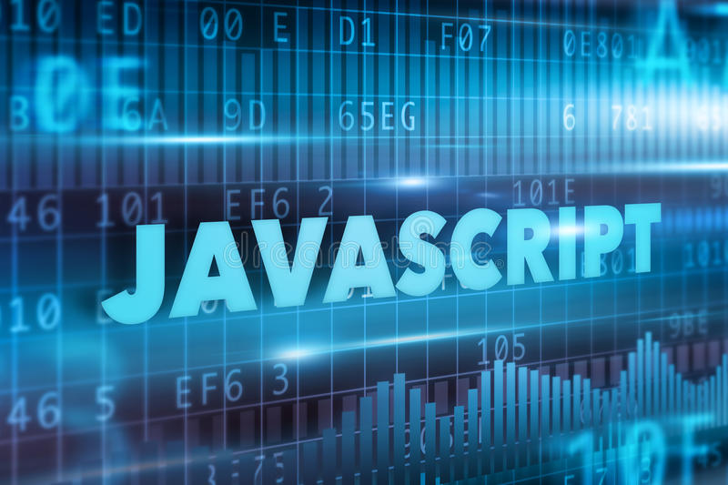
ESTÁNDAR HTML
Conforma el “esqueleto” de nuestra página WEB.
La base de texo, imágenes,videos, tablas y formularios.
Le damos una apariencia gráfica a nuestra página WEB
Nos sirve para aportar animación e interactividad.

Slide 3

CARACTERÍSTICAS DE JAVASCRIPT
- Se ejecuta en un local, concretamente en un navegador.
- Es interpretado, no compilado.
- Es de respuesta inmediata.
- Agrega interactividad a los sitios web.
- Proporciona efectos visuales dinámicos.

Slide 4

DONDE VA EL CÓDIGO JAVASCRIPT?
- En el <head> o el <body> de nuestra página WEB. Entre etiquetas <script></script>.
<script>
alert("Ejemplo de script en el head");
</script>
- En un archivo externo con extensión .js que tendremos que adjuntar a nuestro HTML
<script src="miJavascript.js"></script>
- En una etiqueta en particular.
<p onClick="alert('Hola mundo');">Página de prueba Javascript</p>

Slide 5
DONDE VA EL CÓDIGO JAVASCRIPT?
Si nuestra página va a tener en el head tanto CSS como Javascript, lo habitual es poner primero el código CSS, ya que es muy frecuente que el script haga referencia a elementos CSS.
Hay que tener claro que, si nuestro código Javascript está vinculado a algún elemento de la página WEB, y lo ponemos en la cabecera, no se ejecutará correctamente, ya que no se habrá cargado el body aun.
Así pues, o lo ponemos al final del body o usamos:
Windows.onload = function(){
//Aquí va el código a ejecutar cuando la página se haya cargado
}

Slide 6
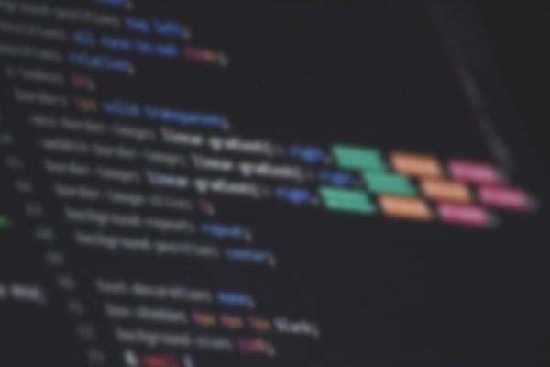
COMENTARIOS
Comentario de una línea:
// Esto es un comentario de una lÍnea
Comentario de varias líneas:
/* Esto es un comentario en Javascript que ocupa varias líneas */

Slide 7
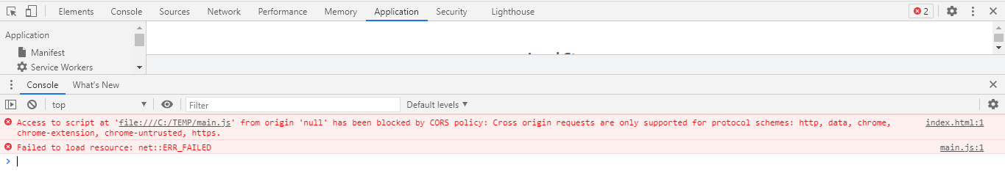
CONSOLA
La consola nos permite trabajar con JavaScript de manera instantánea, corregir errores, ver que llevan variable dentro ver qué pasa en nuestro código ver por dónde va el flujo del programa etcétera.

Slide 8
SALIDA DE DATOS
JavaScript puede "mostrar" datos de diferentes formas:
- Escribiendo en un elemento HTML, usando innerHTML
- Escribiendo en la salida HTML, usando document.write()
- Escribiendo en una ventana de alerta, usando alert()
- Usando al consola, con console.log()

Slide 9
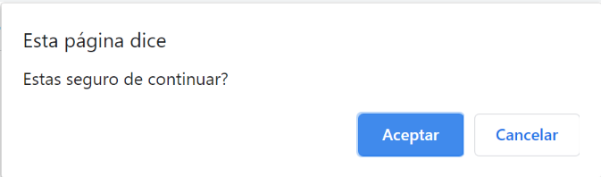
ALERTAS
ALERTAS
<script>
var confirmacion = alert("Esto es una ventana de alerta");
</script>
VENTANAS DE CONFIRMACIÓN. Devuelven TRUE o FALSE.
<script>
var confirmacion = confirm("Estas seguro de continuar?");
</script>
POP-UP de ingreso de datos
<script>
var edad = prompt("Que edad tienes?: ", 18);
</script>

Slide 10
ENTRADA DE DATOS
JavaScript puede “introducir" datos de dos formas:
- Mediante un prompt()
IMPORTANTE: Todo lo que se introduzca por prompt() será considerado como un string, por lo que, si queremos introducir números y operar con ellos, deberemos pasarlos a formato number mediante Number() o parseInt().
Resultado= num1+Number(num2);
alert(parseInt(num2)+23);
- Mediante un formulario

Slide 11
VARIABLES
- LET
Permite declarar variables limitando su alcance al bloque, declaración o expresión donde se está usando.
- VAR
Define una variable global o local (en una función) sin importar el ámbito del bloque.
- CONST
Define una constante.

Slide 12
ÁMBITO DE LAS VARIABLES
- GLOBAL
Podemos acceder a ellas desde cualquier parte de nuestro código.
- LOCAL
Podemos acceder a ellas sólo dentro del ámbito en que fueron definidas. Normalmente funciones. Serán accesibles desde la propia función o desde funciones anidadas en niveles superiores a la anterior. Es decir, las variables locales se pueden ver desde dentro hacia fuera, pero nunca desde fuera hacia dentro de la función.

Slide 13
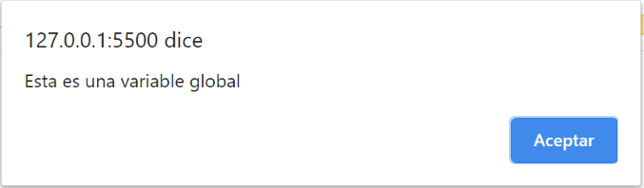
ÁMBITO DE LAS VARIABLES DECLARADAS CON VAR
<script>
var variable1 = "Esta es una variable global";
function miFuncion() {
alert(variable1);
}
</script>
<script>
miFuncion();
</script>

Slide 14
ÁMBITO DE LAS VARIABLES DECLARADAS CON LET
<script>
function miFuncion() {
variable1 = "Esta es una variable global";
alert(variable1);
}
</script>
<script>
miFuncion();
</script>

Slide 15
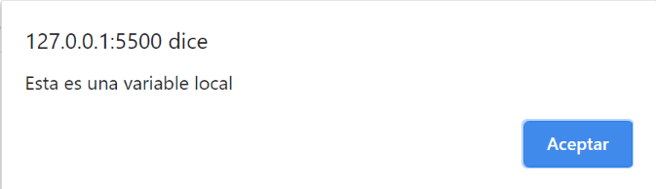
ÁMBITO DE LAS VARIABLES
<script>
var variable1 = "Esta es una variable global";
function miFuncion() {
var variable1 = "Esta es una variable local";
alert(variable1);
}
</script>
<script>
miFuncion();
</script>

Slide 16
MODO ESTRICTO
En javascript tenemos un modo que, al activarlo, nos permite ser más restrictivo en nuestro modo de programar, para ello, al principio de nuestra página JS, en la primera linea pondremos:
'use strict'
Por ejemplo, sin este modo activo yo podría poner:
num = 5;
Con el modo estricto activo tendría que poner:
var num = 5;

Slide 17

OPERADORES ARITMÉTICOS
OPERADOR | DESCRIPCIÓN
+ | Suma
- | Resta
* | Multiplicación
** | Exponenciación
/ | División
% | Módulo (Resto de la división)
++ | Incremento
-- | Decremento

Slide 18

OPERADORES DE ASIGNACIÓN
OPERADOR | EJEMPLO | ES COMO PONER
= | x=y | x=y
+= | x+=y | x=x+y
-= | x-=y | x=x-y
*= | x*=y | x=x*y
/= | x/=y | x=x/y

Slide 19

OPERADORES DE COMPARACIÓN
OPERADOR | DESCRIPCIÓN | EJEMPLO
== | Igual que… Comprueba valor. | x==y
=== | Estrictamente igual. Comprueba valor y tipo. | x===y
!= | Diferente. Es igual que poner <> | x!=y x<>y
< > | Menor que… Mayor que… | x<y x>y
<= >= | Menor o igual que… Mayor o igual que… | x<=y x>=y

Slide 20

OPERADORES LÓGICOS
OPERADOR | DESCRIPCIÓN | EJEMPLO
&& | Y lógico | a>b && b<c
|| | O lógico | a=b || a=c
! | NO lógico | x!=y

Slide 21

OPERADORES DE TIPO
OPERADOR | DESCRIPCIÓN | EJEMPLO
typeof | Nos devuelve el tipo de una variable | typeof(miVariable);
instanceof | Devuelve TRUE si un objeto es una instancia de otro objeto. | Instanceof(miObjeto);

Slide 22

OPERADORES INCREMENTO/DECREMENTO
Operador incremento
var numero= 10;
numero ++;
Sería como haber puesto:
numero= numero+1;
En ambos casos el resultado sería que:
numero=11;

Slide 23

OPERADORES INCREMENTO/DECREMENTO
Operador decremento
var numero= 10;
numero --;
Sería como haber puesto:
numero= numero-1;
En ambos casos el resultado sería que:
numero=9;

Slide 24
OPERADOR TERNARIO
Se usa como alternativa a la instrucción if. Es el único operador que necesita tres
operandos. condicion ? expr1 : expr2
En caso de cumplirse la condición se evalúa la expresión 1, en caso contrario la
expresión 2.
var estado = (edad >= 18) ? 'adulto' : 'menor';
if (edad >= 18) {
estado = "adulto";
} else {
estado = "menor";
}

Slide 25

FUNCIONES DE LOS STRINGS
Parseint();
Convierte un STRING a número. Otra opción es usar Number();
var a = parseInt("10");
toString();
Convierte un número a STRING.
var num = 15; var n = num.toString();

Slide 26
FUNCIONES DE LOS STRINGS
toUppercase;
Convierte un STRING mayúsculas.
var text1 = "Texto de prueba"; var text2 = text1.toUpperCase(); // text2= TEXTO DE PRUEBA
toLowercase();
Convierte un STRING a minúsculas.
var text1 = "TEXTO DE PRUEBA"; var text2 = text1.toLowerCase(); // text2= texto de prueba

Slide 27
FUNCIONES DE LOS STRINGS
length;
Calcula la longitud de un texto.
var miTexto= "Texto de prueba";
var longitudTexto= miTexto.length;
longitudTexto= 15
concat;
Concatena dos textos. Su uso es exactamente igual al operador de concatenación +
var text1 = " Primer texto "; var text2 = " Segundo texto"; var text3 = text1.concat(" ", text2);

Slide 28
FUNCIONES DE LOS STRINGS
Substr();
Extrae parte de un STRING
var miTexto = "Pera, Banana, Kiwi"; var miTexto2 = miTexto.substring(6, 12);
miTexto2 = Banana
replace();
Reemplaza un texto por otro.
var miTexto = "Buenas tardes"; var miTexto2 = miTexto.replace("tardes", "noches");
miTexto2= Buenas noches

Slide 29
FUNCIONES DE LOS STRINGS
charAt();
Devuelve el carácter en un índice (posición) especificado en una cadena.
Se empieza a contar desde cero.
var str = "Hola alumnos"; str.charAt(0);
//Devuelve H
Otra forma de hacerlo:
var str = "Hola alumnos"; str[3];
//Devuelve a
https://www.w3schools.com/js/js_string_methods.asp

Slide 30

CONDICIONALES
If…else
If(condición a cumplir){sentencia a ejecutar}
else if(condición a cumplir){sentencia a ejecutar}
else{sentencia a ejecutar en caso de no cumplirse la condición}

Slide 31

CONDICIONALES
switch…case
switch(expresion) { case x: // sentencia a ejecutar si se cumple la condicion x break; case y: // sentencia a ejecutar si se cumple la condición y break; default: // sentencia a ejecutar si no se cumple ninguna condición }

Slide 32

BUCLES
DETERMINADOS
FOR
INDETERMINADOS
WHILE
DO WHILE

Slide 33

BUCLE INDETERMINADO
FOR
Recorre un bucle un número determinado de veces
for (i = 0; i < 5; i++) { Sentencia a ejecutar; }

Slide 34

BUCLES INDETERMINADOS
WHILE
while(condición a cumplir){Sentencia a ejecutar}
DO…WHILE
do{Sentencia a ejecutar}while(condición a cumplir)
La diferencia entre ambos bucles es que con DO…WHILE nos aseguramos de que el código se ejecuta al menos una vez. Con WHILE puede darse el caso de que la condición no se cumpla nunca y la sentencia no se ejecute.

Slide 35

BUCLES DETERMINADOS
DO…WHILE
If(condición a cumplir){sentencia a ejecutar}
else if(condición a cumplir){sentencia a ejecutar}
else{sentencia a ejecutar en caso de no cumplirse la condición}

Slide 36
BREAK
BREAK: Nos permite salir de un bucle de ejecución al cumplirse una condición:
<script>
var year = 2000;
while (year < 2010) {
document.write(year + "<p></p>");
year++;
if (year == 2005) {
break;
}
}
</script>
En este caso cuando el año sea igual a 2005, se sale del bucle.

Slide 37
CONTINUE
CONTINUE
<script>
var year = 2000;
while (year < 2010) {
document.write(year + "<p></p>");
year++;
if (year == 2005) {
continue;
}
}
</script>

Slide 38
FUNCIONES
- Conjunto de instrucciones preparadas para ser llamadas en cualquier momento.
- Sólo se ejecutará si la llamamos
- Existen funciones predefinidas y funciones propias.
- El código dentro de la función se ejecutará cuando "algo" invoca (llama) a la función:
- Cuando se invoca (llama) desde el código JavaScript
- Cuando ocurre un evento (cuando un usuario hace clic en un botón)
- Automáticamente (autoinvocado)

Slide 39
FUNCIONES
SINTAXIS:
<script>
function nombre_funcion(){
//Código a ejecutar
}
</script>
</script>
//En otro punto de la página HTML llamamos a la función
nombre_funcion();
</script>

Slide 40
FUNCIONES CON PARÁMETROS
SINTAXIS:
<script>
function suma(num1,num2){
var resultado=num1+num2;
}
</script>
//En otro punto de la página HTML llamamos a la función
<script>
suma(3,7);
</script>

Slide 41
RETURN
Normalmente se usan funciones para realizar acciones que devolverán un valor.
Eso se hace con la cláusula return.
Cuando JavaScript llega a una declaración return, la función dejará de ejecutarse.
function suma(num1, num2) {
var resultado = num1 + num2;
return num1 + num2;
}
//En otro punto de la página HTML llamamos a la función
document.write(suma(3, 7));

Slide 42
FUNCIONES CON EVENTOS
Se ejecutan cuando se produce un evento determinado:
https://www.aprenderaprogramar.com/index.php?option=com_content&view=article&id=842:lista-de-eventos-javascript-on-click-dblclick-mouseover-mouseout-change-submit-keypress-cu01159e&catid=78&Itemid=206

Slide 43
PARÁMETROS REST
Cuando no sé con exactitud el número de parámetros que le pueden llegar a mi función, pondré tres puntos para hacer referencia al resto de posibles parámetros.
Dichos parámetros se meterán en un array con el nombre de mi parámetro.
<script>
function numeros(num1, num2,...otros){
document.write(num1 +" , "+ num2+"<br>");
document.write(otros);
}
numeros(2,3,4,54,332);
</script>
En este ejemplo otros vale 4,54,332

Slide 44
FUNCIONES ANÓNIMAS
Las funciones anónimas son aquellas que no tienen nombre y yo las puedo guardar dentro de una variable.
<script>
var miFuncion = function (nombre) {
return "El nombre es " + nombre;
}
</script>
Llamada a la función:
<script>
alert(miFuncion("Angel"));
</script>

Slide 45
CALLBACKS
Una función de callback es una función que se pasa a otra función como un argumento, que luego se invoca dentro de la función externa para completar algún tipo de rutina o acción.
Es decir, es una función anónima que se la pasa como parámetro a otra función.
function saludar(nombre) {
alert('Hola ' + nombre);
}
function procesarEntradaUsuario(callback) {
var nombre = prompt('Por favor ingresa tu nombre.');
callback(nombre);
}
procesarEntradaUsuario(saludar);

Slide 46
FUNCIONES FLECHA
Las funciones de flecha son una manera de definir funciones de callback de una manera mucho más clara y limpia. Simplemente sustituyendo la palabra function por una flecha.
Si lleva un parámetro no hace falta poner los paréntesis, si lleva dos ya sí.
function sumame(num1, num2, sumaYmuestra, sumaPorDos) {
var suma = num1 + num2;
sumaYmuestra(suma);
sumaPorDos(suma);
return suma;
}
sumame(5, 7, dato => {
console.log('La suma es ', dato); },
dato => {
console.log('La suma de dos es ', (dato * 2)); });

Slide 47
FUNCIONES FLECHA
Un parámetro. Con una expresión simple no se necesita return:
param => expression
Varios parámetros requieren paréntesis. Con una expresión simple no se necesita return:
(param1, paramN) => expression
Las declaraciones de varias líneas requieren corchetes y return:
param => {
let a = 1;
return a + b;
}
Varios parámetros requieren paréntesis. Las declaraciones de varias líneas requieren corchetes y return:
(param1, paramN) => {
let a = 1;
return a + b;
}

